Slide 1
数据结构 第四讲
栈与队列
丁贵广
清华大学软件学院

Slide 2
OJ作业讲解
杨帆

Slide 3
回顾：向量与列表
向量 | 列表
连续存储单元依次存储数据元素，数据的物理关系与逻辑关系一致 | 用物理上离散的存储单元附加指针，存储数据元素
访问与存储：支持随机访问(O(1))，某些操作时间复杂度较低 | 不支持随机访问，很多操作涉及遍历整个表(O(n))
插入/删除需移动大量数据 | 插入/删除无需移动其他数据元素
存储空间利用率不高，表长变化不够灵活 | 存储空间利用灵活，指针存储有一定开销，表长易变化
实现直接 | 操作容易出错

Slide 4
数据结构分类
数据结构三元素：逻辑结构、存储结构、运算
数据结构 | 逻辑 | 存储 | 运算(操作、接口)
向量 | 线性 | 顺序 | 查找、排序等，访问无约束
列表 | 线性 | 链式 | 查找、排序等，访问无约束
栈 | 线性 | 顺序或链式 | 访问约束：后进先出
队列 | 线性 | 顺序或链式 | 访问约束：先进先出

Slide 5

单选题
1分
栈和队列的共同特点是
A
只允许在端点处插入和删除元素
B
都是先进后出
C
都是先进先出
D
没有共同点
提交

Slide 6
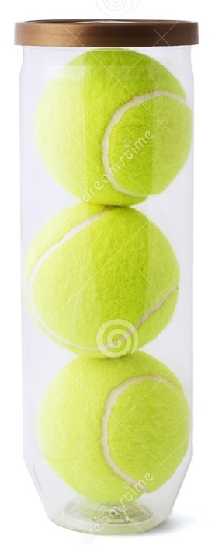
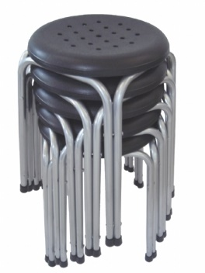
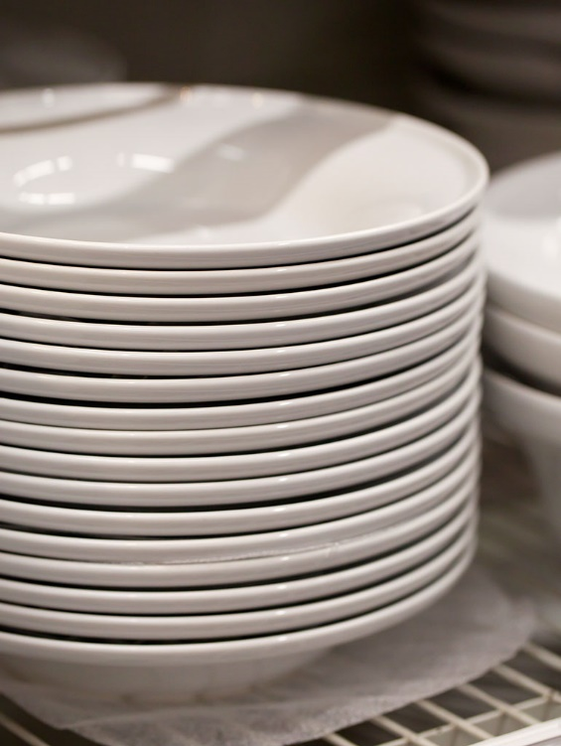
栈
生活中的栈
只能从一端（顶端）进出，后进先出

Slide 7
栈
栈：只能在表的顶端进出（访问受限）的线性表
支持的操作（接口、运算）
插入push(x)
删除（取出）pop()
访问 top()
判空 empty()
求长 size()
复杂度O(1)
S

Slide 8


栈的基本操作
栈：只能在表的顶端进出（访问受限）的线性表
操作 | 输出 | 操作 | 输出
push(5) |  | size() | 4
push(3) |  | push(6)
pop() | 3 | empty() | false
push(7) |  | push(7)
push(3) |  | pop() | 7
top() | 3 | pop() | 6
empty() | false | top() | 11
push(11)
7
6
top$→$
11
top$→$
3
7
3
5
栈底
S

Slide 9
单选题
1分
若一个栈的进栈序列是1,2,3,…,n，其输出序列为p1,p2,p3,…,pn, 若p1=3，则p2为（）
A
可能是2
B
一定是2
C
可能是1
D
一定是1
提交
Notes:
A

Slide 10
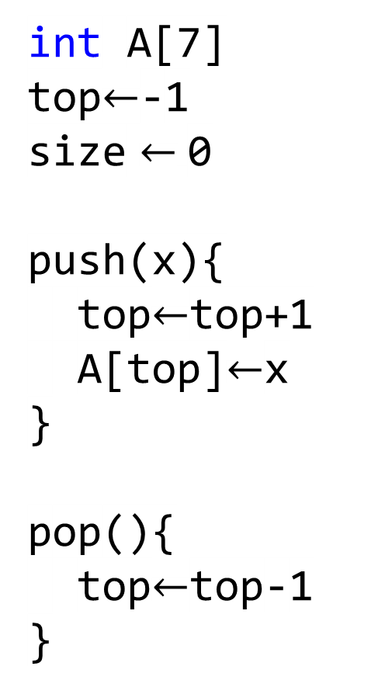
栈的数组实现
栈的实现（伪代码）
top
top
top
top
int A[7]
top$←$-1
size $←$0
push(x){
top$←$top+1
A[top]$←$x
}
pop(){
top$←$top-1
}
5
2
1
0
0
1
2
3
4
5
6
push(5)
push(2)
push(0)
pop()
push(1)

Slide 11
栈的数组实现
C语言实现
void push(int x){
A[size] = x;
size++;
}
void pop(){
if (size == 0){
printf("Error: Empty!");
return;
}
size--;
}
int main(){
push(3); print();
push(6); print();
pop(); print();
top(); print();
push(8); print();
push(14); print();
return 0;
}
#include <stdio.h>
#define MAX_SIZE 1000
int A[MAX_SIZE];
int size = 0;
void print(){
printf("Stack: ");
for (int i = 0; i < size; i++){
printf("%d ", A[i]);
}
printf("\n");
}
int top(){
if (size == 0)
{
printf("Error: Empty!");
return -1;
}
return A[size-1];
}
include

Slide 12
回顾：向量模板类
typedef int Rank; //秩
#define DEFAULT_CAPACITY 3 //默认的初始容量（实际应用中可设置为更大）
template <typename T> class Vector { //向量模板类
protected:
Rank _size; int _capacity; T* _elem; //规模、容量、数据区
public:
// 构造函数
Vector(int c = DEFAULT_CAPACITY, int s = 0, T v = 0) {
//容量为c、规模为s、所有元素初始为v
_elem = new T[_capacity = c]; for (_size = 0; _size < s; _elem[_size++] = v);
} //s<=c
~Vector() { delete[] _elem; } //释放内部空间
Rank size() const { return _size; } //规模
bool empty() const { return !_size; } //判空
Rank find(T const& e, Rank lo, Rank hi) const; //无序向量区间查找
int remove(Rank lo, Rank hi); //删除秩在区间[lo, hi)之内的元素
Rank insert(Rank r, T const& e); //插入元素
void sort(Rank lo, Rank hi); //对[lo, hi)排序
…
…
…
}; //Vector

Slide 13
栈的向量实现
C++实现（直接从向量派生）
template <typename T>
class Stack: public Vector<T> { //将向量的首/末端作为栈底/顶
public: //size()、empty()以及其它开放接口，均可直接沿用
void push ( T const& e ) { insert ( size(), e ); }
//入栈：等效于将新元素作为向量的末元素插入
T pop() { return remove ( size() - 1 ); }
//出栈：等效于删除向量的末元素
T& top() { return ( *this ) [size() - 1]; }
//取顶：直接返回向量的末元素
};
插入、删除、访问都在向量末端进行，所有操作的复杂度为O(1)

Slide 14
栈的链表实现
栈的单链表实现
100
217
229
238
217
push(6)
100
2
217
0
229
1
238
6
Nul
push(1)
del
data
address
head
push(0)
220
0
229
1
238
6
Nul
217
push(2)
head
220
data
address
pop()
3
217
push(3)
从单链表的头节点插入、删除、访问，实现O(1)复杂度

Slide 15
单选题
1分
在一个具有n个单元的顺序栈中，假定以地址低端（即0单元）作为栈底，以top作为栈顶指针，当做出栈处理时，top变化为( )
A
top不变
B
top=0
C
top++
D
top--
提交

Slide 16
栈的链表实现
C语言实现
void print(){
printf("Stack: ");
Node* temp = head;
while (temp){
printf("%d ", temp->data);
temp = temp->next;
}
printf("\n");
}
int main(){
push(3); print();
push(6); print();
pop(); print();
top(); print();
push(8); print();
push(14); print();
return 0;
}
struct Node {
int data;
struct Node* next;
};
struct Node* head = NULL;
void push(int x){
Node* temp = new Node;
temp->data = x;
temp->next = head;
head = temp;
}
void pop(){
if (head == NULL) return;
Node* del = head;
head = head->next;
delete del;
}

Slide 17
回顾：列表模板类
双向列表、带表头节点方式、节点成员函数插入
typedef int Rank; //秩
#define ListNodePosi(T) ListNode<T>* //列表节点位置
template <typename T> struct ListNode {
//列表节点模板类（以双向链表形式实现）
T data; ListNodePosi(T) pred; ListNodePosi(T) succ; //数值、前驱、后继
// 构造函数
ListNode() {} //针对header和trailer的构造
ListNode ( T e, ListNodePosi(T) p = NULL, ListNodePosi(T) s = NULL )
: data ( e ), pred ( p ), succ ( s ) {} //默认构造器
// 操作接口
ListNodePosi(T) insertAsPred(T const& e); //紧靠当前节点之前插入新节点
ListNodePosi(T) insertAsSucc(T const& e); //紧随当前节点之后插入新节点
};
succ
succ
trailer
header
first
last
pred
pred
头
尾
首
可见部分
末

Slide 18
栈的列表实现
C++实现（直接从列表派生）
template <typename T>
class Stack: public List<T> { //将列表的首/末端作为栈顶/底
public: //size()、empty()以及其它开放接口，均可直接沿用
void push ( T const& e ) { insertAsLast ( e ); } //入栈：等效于将新元素作为列表的末元素插入
T pop() { return remove ( last() ); } //出栈：等效于删除列表的末元素
T& top() { return last()->data; } //取顶：直接返回列表的末元素
};
双向列表在末元素插入、删除、访问，实现O(1)复杂度

Slide 19
填空题
1分
假设以S和X分别表示进栈和出栈操作，则对输入序列a，b，c，d，e进行一系列栈操作SSXSXSSXXX之后，得到的输出序列为 [填空1]
正常使用填空题需3.0以上版本雨课堂
作答
Notes:
b,c,e,d,a

Slide 20
单选题
1分
向一个栈顶指针为hs的链栈中插入一个s结点时，应执行( )
A
hs->next=s;
B
s->next=hs; hs=s;
C
s->next=hs->next;hs->next=s;
D
s->next=hs; hs=hs->next;
提交
Notes:
b

Slide 21
栈的应用
栈的应用
递归嵌套
栈式计算
暂存历史逆向输出
逆序输出
试探回溯

Slide 22
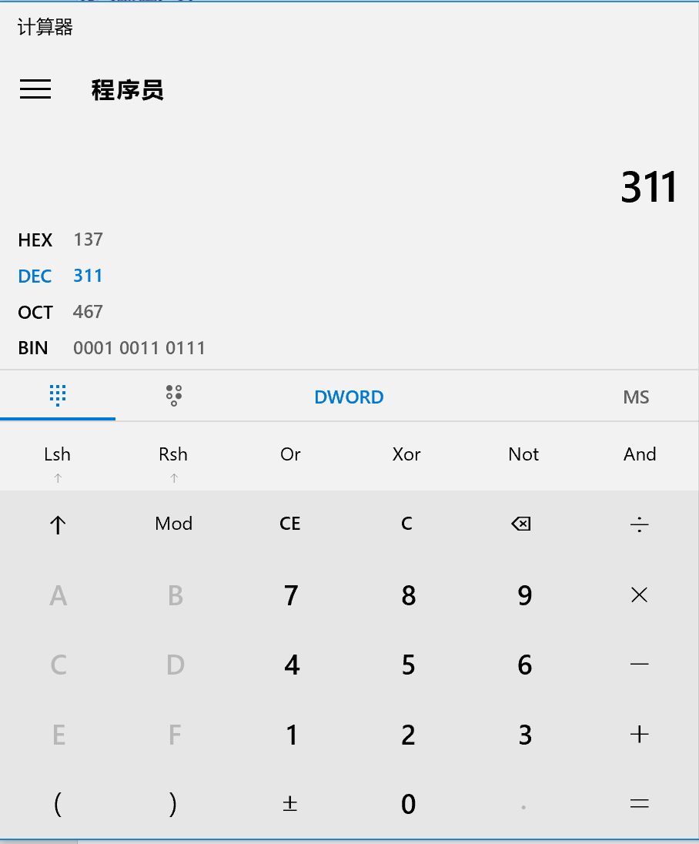
栈的应用：进制转换
适合输出次序与处理次序颠倒，处理深度和长度未知情况
100110111
311₍₁₀₎ = ₍₂₎
= 467₍₈₎
311
栈底
311
155
1
38
7
77
1
4
6
38
1
0
4
19
0
9
1
4
1
2
0
1
0
0
1
商
余
商
余
短除法
Windows计算器

Slide 23
栈的应用：进制转换
代码实现
void convert ( Stack<char>& S, __int64 n, int base ) {
//十进制数n到base进制的转换（迭代版）
static char digit[] = { '0', '1', '2', '3', '4', '5', '6', '7', '8', '9', 'A', 'B', 'C', 'D', 'E', 'F' };
//0 < n, 1 < base <= 16，新进制下的数位符号，可视base取值范围适当扩充
while ( n > 0 ) { //由低到高，逐一计算出新进制下的各数位
int remainder = ( int ) ( n % base );
S.push ( digit[remainder] ); //余数（当前位）入栈
n /= base; //n更新为其对base的除商
}
} //新进制下由高到低的各数位，自顶而下保存于栈S中
栈底
1
1
1
0
void main ( int n, int base) {
Stack<char> S; //用栈记录转换得到的各数位
convert ( S, n, base ); //进制转换
while ( !S.empty() ) printf ( "%c", ( S.pop() ) );
//逆序输出栈内数位，即正确结果
}
1
1
0
0
1

Slide 24
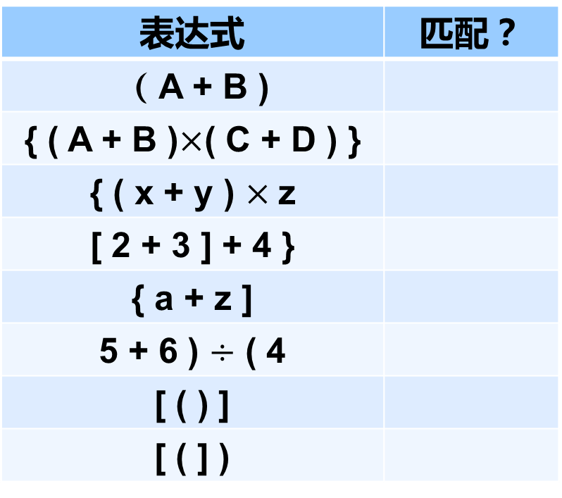
栈的应用：括号匹配
括号：{ , } ; [ , ] ; ( , )
template <typename T> void List<T>::merge ( ListNodePosi(T) & p, int n, List<T>& L, ListNodePosi(T) q, int m )
{
ListNodePosi(T) pp = p->pred;
while ( 0 < m )
if ( ( 0 < n ) && ( p->data <= q->data ) )
{ if ( q == ( p = p->succ ) ) break; n--; }
else { insertB ( p, L.remove ( ( q = q->succ )->pred ) ); m--; }
p = pp->succ;}
表达式 | 匹配？
（ A + B )
{ ( A + B )$×$( C + D ) }
{ ( x + y ) $×$z
[ 2 + 3 ] + 4 }
{ a + z ]
5 + 6 ) $÷$ ( 4
[ ( ) ]
[ ( ] )
Yes
Yes
No
No
No
No
Yes
No
代码分析器
策略：判断左括号和右括号个数是否相等？

Slide 25
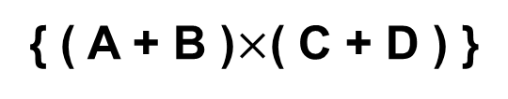
栈的应用：括号匹配
括号：{ , } ; [ , ] ; ( , )
策略：
后开先闭！
从左往右扫描
表达式 | 匹配？
（ A + B )
{ ( A + B )$×$( C + D ) }
{ ( x + y ) $×$z
[ 2 + 3 ] + 4 }
{ a + z ]
5 + 6 ) $÷$ ( 4
[ ( ) ]
[ ( ] )
碰到开（左）括号，入栈
Yes
碰到闭（右）括号，若栈顶不是对应的开括号，返回错误；若是，则出栈
Yes
No
最后必须栈空
No
No
{ ( A + B )$×$( C + D ) }
No
Yes
{
(
No

Slide 26
栈的应用：括号匹配
代码实现
bool paren ( const char exp[], int lo, int hi ) {
//表达式括号匹配检查，可兼顾三种括号
Stack<char> S; //使用栈记录已发现但尚未匹配的左括号
for ( int i = lo; i <= hi; i++ ) { /* 逐一检查当前字符 */
switch ( exp[i] ) {
//左括号直接进栈；右括号若与栈顶失配，则表达式必不匹配
case '(': case '[': case '{': S.push ( exp[i] ); break;
case ')': if ( ( S.empty() ) || ( '(' != S.pop() ) )
return false; break;
case ']': if ( ( S.empty() ) || ( '[' != S.pop() ) )
return false; break;
case '}': if ( ( S.empty() ) || ( '{' != S.pop() ) )
return false; break;
default: break; //非括号字符一律忽略
}
return S.empty();
//整个表达式扫描过后，栈中若仍残留（左）括号，则不匹配；否则（栈空）匹配
}

Slide 27

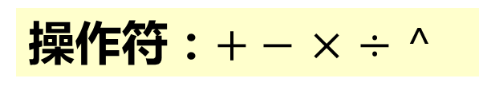
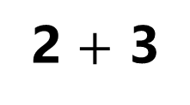

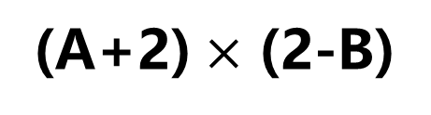

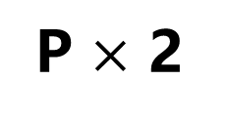

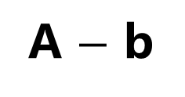


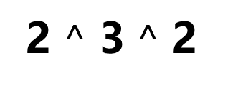
栈的应用：表达式求值
常规（中缀）表达式
$$<$$
$$>$$
$$<$$
$$>$$
$$<$$
$$>$$
操作数
操作符
操作数
2 $+$ 3
优先级：
A $−$ b
1) 括号：（), [ ], { }
P $×$ 2
2) 指数运算符 （从右往左）
(A+2)$×$ (2-B)
3) 乘除运算符 （从左往右）
4) 加减运算符 （从左往右）
2 $^$ 3 $^$ 2
操作符：$+−$ $×$ $÷$ $^$
中缀表达式缺陷：计算机难以处理，需借助括号强制改变优先级

Slide 28

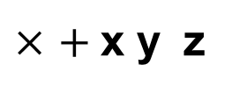
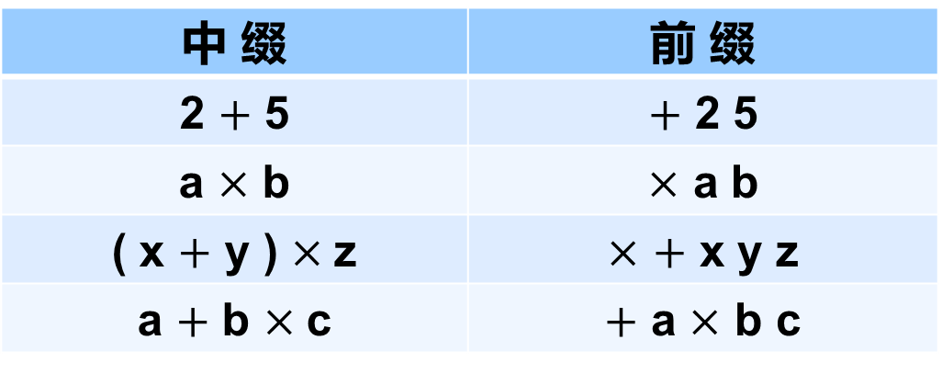

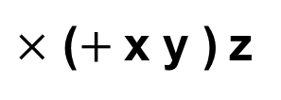
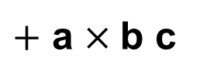
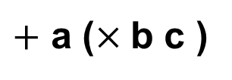

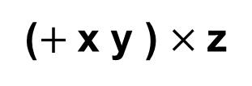

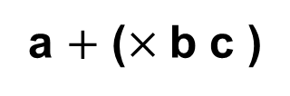
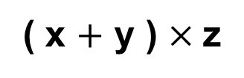


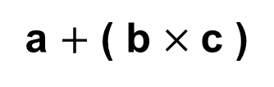
栈的应用：表达式求值
前缀（Polish Notation）表达式 ^{1924’}
$$<$$
$$>$$
$$<$$
$$>$$
$$<$$
$$>$$
人工转换
操作符
操作数
操作数
( x $+$ y ) $×$z
中 缀 | 前 缀
2 $+$ 5 | $+$ 2 5
a $×$ b | $×$ a b
( x $+$ y ) $×$z | $×$ $+$ x y z
a $+$ b $×$c | $+$ a $×$ b c
($+$x y ) $×$z
$×$ ($+$x y ) z
$×$ $+$x y z
a $+$ ( b $×$c )
a $+$ ($×$b c )
中缀表达式中，操作数有二义性（可前可后结），需使用括号及优先级定义确定
前缀表达式中，操作数对应的操作符确定唯一,不需使用优先级及括号
$+$ a ($×$b c )
$+$ a $×$b c

Slide 29

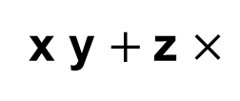
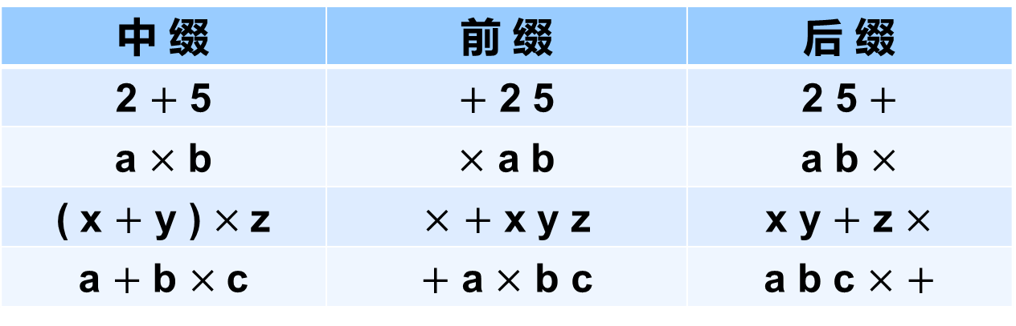

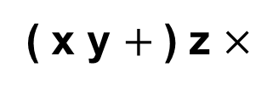
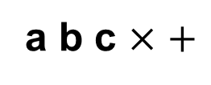
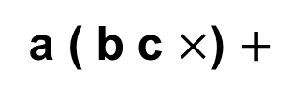

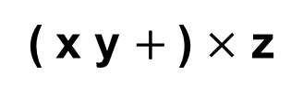

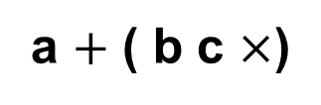
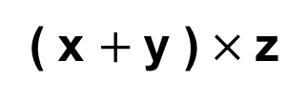


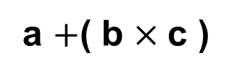
栈的应用：表达式求值
后缀（Reverse Polish Notation）表达式 ^{1950’}
$$<$$
$$>$$
$$<$$
$$>$$
$$<$$
$$>$$
操作数
操作数
操作符
中 缀 | 前 缀 | 后 缀
2 $+$ 5 | $+$ 2 5 | 2 5 $+$
a $×$ b | $×$ a b | a b $×$
( x $+$ y ) $×$z | $×$ $+$ x y z | x y $+$ z $×$
a $+$ b $×$c | $+$ a $×$ b c | a b c $×$ $+$
适合人类阅读
适用于计算机
手动转换
( x $+$y )$×$z
( x y $+$) $×$ z
( x y $+$) z $×$
x y $+$z $×$
a $+$( b $×$c )
a $+$ ( b c $×$)
a ( b c $×$) $+$
a b c $×$ $+$

Slide 30
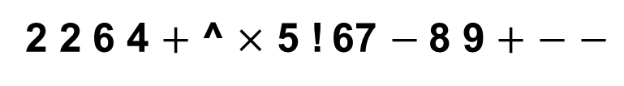
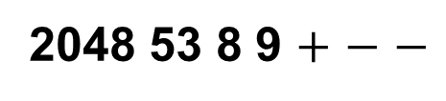
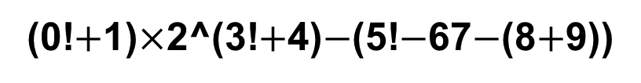
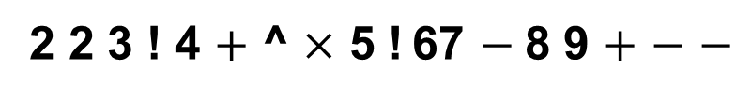
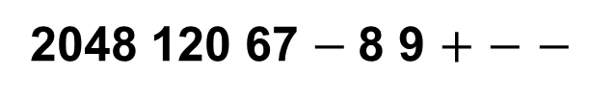
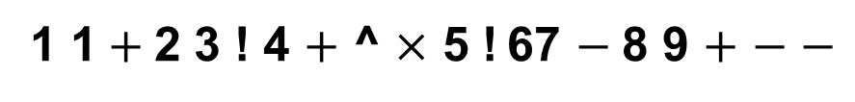
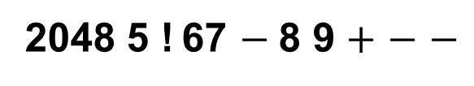
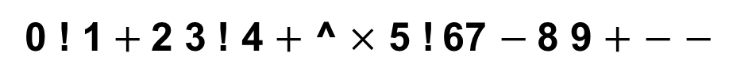
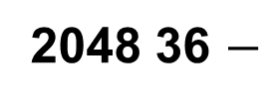
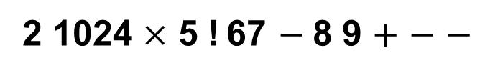
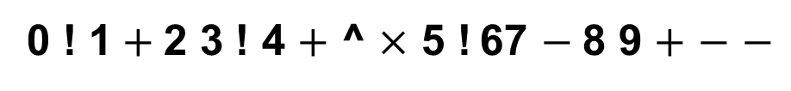
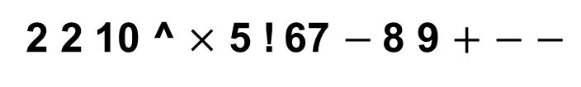
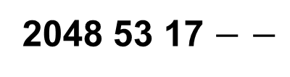
栈的应用：表达式求值
逆波兰（后缀）表达式求值
中缀表达式：
对应后缀表达式：
(0!$+$1)$×$2^(3!$+$4)$−$(5!$−$67$−$(8$+$9))
0 ! 1$+$2 3 ! 4 $+$ ^ $×$ 5 ! 67 $−$8 9 $+$ $−$ $−$
0 ! 1$+$2 3 ! 4 $+$ ^ $×$ 5 ! 67 $−$8 9 $+$ $−$ $−$
2012
1 1$+$2 3 ! 4 $+$ ^ $×$ 5 ! 67 $−$8 9 $+$ $−$ $−$
2048 36 $−$
2 2 3 ! 4 $+$ ^ $×$ 5 ! 67 $−$8 9 $+$ $−$ $−$
2048 53 17 $−$ $−$
2 2 6 4 $+$ ^ $×$ 5 ! 67 $−$8 9 $+$ $−$ $−$
2048 53 8 9 $+$ $−$ $−$
2 2 10 ^ $×$ 5 ! 67 $−$8 9 $+$ $−$ $−$
2048 120 67 $−$8 9 $+$ $−$ $−$
2 1024 $×$ 5 ! 67 $−$8 9 $+$ $−$ $−$
2048 5 ! 67 $−$8 9 $+$ $−$ $−$

Slide 31
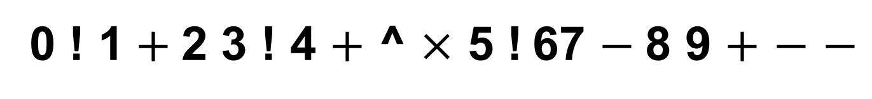
栈的应用：表达式求值
逆波兰（后缀）表达式求值
0 ! 1$+$2 3 ! 4 $+$ ^ $×$ 5 ! 67 $−$8 9 $+$ $−$ $−$
rpnEvaluation(expr)
输入：RPN表达式Expr（假定语法正确）
输出：表达式数值
{
引入栈S，用以存操作数；
while(expr尚未扫描完毕，从左至右扫描）{
从expr中读入下一元素；
if(x是操作数）将x压入S；
else{
从栈S中弹出运算符x所需数目的操作数；
对弹出的操作数实施x运算，将结果重新入栈；
} // else
}// while
返回栈顶；//也是栈底
}
4
3
10
6
1024
2
1
栈底
1
2
0
S

Slide 32
单选题
1分
以下逆波兰后缀表达式计算过程中，栈中数据最多多少个？（ ）
9 3 1 − 3 * + 10 2 / +
A
2个
B
3个
C
4个
D
5个
提交
Notes:
B

Slide 33
栈的应用：表达式求值
习题：逆波兰（后缀，Reverse Polish Notation，RPN）表达式求值
以下后缀表达式计算过程中，栈中数据存放关键步骤
9 3 1 − 3 * + 10 2 / +

Slide 34
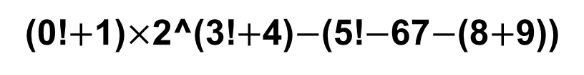
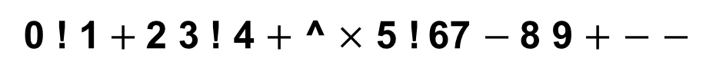
栈的应用：表达式求值
中缀表达式转RPN
中缀表达式：
对应后缀表达式：
(0!$+$1)$×$2^(3!$+$4)$−$(5!$−$67$−$(8$+$9))
0 ! 1$+$2 3 ! 4 $+$ ^ $×$ 5 ! 67 $−$8 9 $+$ $−$ $−$
规律：操作数顺序不变，操作符顺序变
操作符优先级：
1) 括号：（), [ ], { }
2) 阶乘运算符 （从左往右）
3) 指数运算符 （从右往左）
4) 乘除运算符 （从左往右）
5) 加减运算符 （从左往右）

Slide 35



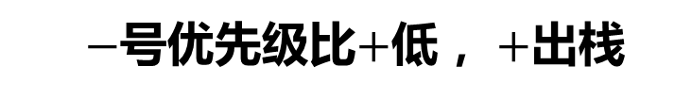



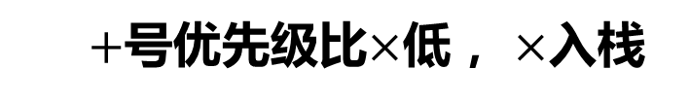

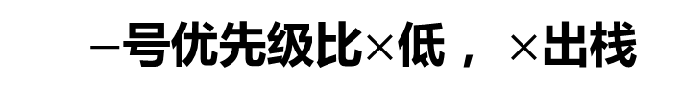


栈的应用：表达式求值
中缀表达式转RPN：简单例子（无括号情况）
输入：A$+$B$×$C$−$D$×$E
操作符优先级：
1) 阶乘运算符
2) 指数运算符
3) 乘除运算符
4) 加减运算符
$$×$$
$$×$$
$+$号优先级比$×$低， $×$入栈
栈底
$$+$$
$$−$$
S
$−$号优先级比$×$低， $×$出栈
$$×$$
$−$号优先级比$+$低，$+$出栈
输出：
A
B
C
$$×$$
$$+$$
D
E
$$−$$

Slide 36














栈的应用：表达式求值
中缀表达式转RPN：（有括号情况）
输入：(（A$+$B）$×$C$−$D）$×$ E
操作符优先级：
1) 阶乘运算符
2) 指数运算符
3) 乘除运算符
4) 加减运算符
5) 最低优先级：), ], }
$$+$$
遇 ( 不做任何处理，$+$入栈
$$−$$
$$×$$
$$\text{(}$$
栈底
$$×$$
) 号优先级最低，（）对间所有操作符出栈
$$\text{(}$$
遇 ( 不做任何处理，$×$入栈
RPN输出：
A
B
$$+$$
C
$$×$$
D
$$\text{−}$$
E
$$×$$
-低于$×$，$×$出栈

Slide 37

栈的应用：表达式求值
习题：中缀表达式转RPN
列出转换过程中，栈中数据存放的关键步骤
9+(3−1)$×$3−10÷2

Slide 38
栈的应用：表达式求值
#define N_OPTR 9 //运算符总数
typedef enum { ADD, SUB, MUL, DIV, POW, FAC, L_P, R_P, EOE } Operator;
//运算符集合
//加、减、乘、除、乘方、阶乘、左括号、右括号、起始符与终止符
const char pri[N_OPTR][N_OPTR] = { //运算符优先等级 [栈顶] [当前]
/* |-------------------- 当 前 运 算 符 ------------| */
/* + - * / ^ ! ( ) \0 */
/* -- + */ '>', '>', '<', '<', '<', '<', '<', '>', '>',
/* | - */ '>', '>', '<', '<', '<', '<', '<', '>', '>',
/* 栈 * */ '>', '>', '>', '>', '<', '<', '<', '>', '>',
/* 顶 / */ '>', '>', '>', '>', '<', '<', '<', '>', '>',
/* 运 ^ */ '>', '>', '>', '>', '>', '<', '<', '>', '>',
/* 算 ! */ '>', '>', '>', '>', '>', '>', ' ', '>', '>',
/* 符 ( */ '<', '<', '<', '<', '<', '<', '<', '=', ' ',
/* | ) */ ' ', ' ', ' ', ' ', ' ', ' ', ' ', ' ', ' ',
/* -- \0 */ '<', '<', '<', '<', '<', '<', '<', ' ', '='
};
建立包括括号在内的各种符号间的优先级关系比较，简化程序

Slide 39
float evaluate ( char* S, char*& RPN ) {
Stack<float> opnd; Stack<char> optr;
char* expr = S;
optr.push ( '\0' );
while ( !optr.empty() ) {
if ( isdigit ( *S ) ) {
readNumber ( S, opnd ); append ( RPN, opnd.top() );
} else //若当前字符为运算符，则
switch ( orderBetween ( optr.top(), *S ) ) {
case '<': //栈顶运算符优先级更低时
optr.push ( *S ); S++; //计算推迟，当前运算符进栈
break;
case '=':
optr.pop(); S++;
break;
case '>': {
char op = optr.pop(); append ( RPN, op );
if ( '!' == op ) { //若属于一元运算符
float pOpnd = opnd.pop();
opnd.push ( calcu ( op, pOpnd ) );
} else { //对于其它（二元）运算符
float pOpnd2 = opnd.pop(), pOpnd1 = opnd.pop();
opnd.push ( calcu ( pOpnd1, op, pOpnd2 ) ); /
}
break;

Slide 40

单选题
1分
以下中缀表达式转逆波兰表达式计算过程中，栈中符号最多多少个？（ ）
9+(3−1)$×$3−10÷2
A
2个
B
3个
C
4个
D
5个
提交
Notes:
B

Slide 41










栈的应用：表达式求值
中缀表达式直接求值并输出RPN（结合前两算法）
输入：(（A$+$B）$×$C$−$D）$×$ E
$$+$$
$$−$$
$$×$$
$$\text{(}$$
$$B$$
$$C$$
$$E$$
$$D$$
栈底
$$×$$
栈底
$$\text{(}$$
$$A$$
$$(A+B)×C$$
$$A+B$$
$$\left(A+B\right)×C−D$$
$$\left((A+B\right)×C−D)×E$$
操作符栈 optr
操作数栈 opnd
RPN输出：
A
B
$$+$$
C
$$×$$
D
$$\text{−}$$
E
$$×$$
最终结果:
$$\left((A+B\right)×C−D)×E$$

Slide 42
栈混洗
给定n个对象 {a₁, a₂, ..., a_{n}} 的序列，经一系列入、出栈后，其出栈序列 {a_{k1}, a_{k2}, ..., a_{kn}} 即为一种混洗
2
3
1
4
1
2
3
4
3
输出：2，3，1，4
2
输入：1，2，3，4
4
1
S
push
push
pop
push
pop
pop
push
pop

Slide 43

栈混洗
栈混洗不唯一（n=4时共14种可能结果）
混洗结果 | 对应操作 | 混洗结果 | 对应操作
4321 | IIIIOOOO | 2143 | IIOOIIOO
3421 | IIIOIOOO | 2134 | IIOOIOIO
3241 | IIIOOIOO | 1432 | IOIIIOOO
3214 | IIIOOOIO | 1342 | IOIIOIOO
2431 | IIOIIOOO | 1324 | IOIIOOIO
2341 | IIOIOIOO | 1243 | IOIOIIOO
2314 | IIOIOOIO | 1234 | IOIOIOIO
入栈
出栈
所有操作（共${C_{2n}^{n}=C}_{8}^{4}$ = 70）哪些是可行的？
所有序列 (共n! = 4! = 24)哪些是可能的混洗结果？
Notes:
二项式系数平方的和

Slide 44
栈混洗
入栈出栈可行操作序列分析 — 卡特兰数问题
条件：操作序列(2n位)的任意前m位，入栈数不比出栈数少
相同的组合数学问题：
买票找零：2n个人排成一行进入剧场，入场费5元。其中只有n个人有一张5元钞票，另外n人只有10元钞票，剧院无其它钞票，问有多少种排队方法使得售票处总能找零？(将持5元者到达视作将5元入栈，持10元者到达视作使栈中5元出栈)
上三角路径规划：律师在住所以北n个街区和以东n个街区处工作，每天走2n个街区去上班。如果她不穿越（但可以碰到）从家到办公室的对角线，有多少条可能道路？
借还书问题，多边形分割三角形问题

Slide 45




栈混洗
上三角路径规划
$n×n$街区（$n=4$），从A沿街区线路走到目的地B，往北走一街区等价于入栈($I$)，往西一街区等价于出栈($O$)，则从A到B的可能走法有:
B
$$C_{2n}^{n}=\frac{(2n)!}{n!×n!}$$
可行的操作序列对应只经过绿色的街区点，不可行的操作序列必经过蓝色的街区点
例如：IOIIOOIO对应图中绿色可行路线，IIOOOIOI对应图中紫色不可行路线
A
可以证明：所有可行线路可能走法为卡特兰数
$$h\left(n\right)$$
$h\left(n\right)=h\left(n−1\right)h\left(0\right)+h\left(n−2\right)h\left(1\right)+…+h\left(1\right)h\left(n−2\right)+h\left(0\right)h(n−1$)
$${h\left(n\right)=C}_{2n}^{n}/(n+1)=\frac{(2n)!}{(n+1)!×n!}$$

Slide 46

栈混洗
下三角路径可能—14种

Slide 47

栈混洗
可行混洗输出序列分析
m
1
1
2
3
4
n
m-1
n-m
2
1
1
S
对于栈S，首入栈元素为1，假设其在最后输出序列排第m个，则前面m个之后出现栈空。因此，前m个的出入栈行为与后面n-m个不相关。为此，在m固定的情况下，共有可能性为：h(m-1)*h(n-m)
因此，总的可能性为： （$h\left(0\right)$=1，$h\left(1\right)$=1）
$h\left(n\right)=h\left(n−1\right)h\left(0\right)+h\left(n−2\right)h\left(1\right)+…+h\left(1\right)h\left(n−2\right)+h\left(0\right)h(n−1$)

Slide 48


栈混洗
上三角路径规划问题证明
$h\left(n\right)=h\left(n−1\right)h\left(0\right)+h\left(n−2\right)h\left(1\right)+…+h\left(1\right)h\left(n−2\right)+h\left(0\right)h(n−1$)
B
可行路径=
经过X点的所有可行路径+
经过Y点（但不过X）的所有可行路径+
经过Z点（但不过X，Y）的所有可行路径+
不经过X，Y，Z的可行路径
B’
Z
Y
Y’
其中，经Y点（但不过X）的所有可行路径=
从Y到B的所有可行路径数乘以从A’到Y’的所有可能路径=$h\left(2\right)×h(1)$
X
A’
A
不经过X,Y,Z的可行路径的可能性为从A’到B’的所有可行路径的可能路径，为$h\left(3\right)$
总的可能路径数为$h\left(4\right)=h\left(3\right)+h\left(1\right)×h\left(2\right)+h(2)$ $×h\left(1\right)+h(3)$=14

Slide 49
填空题
1分
12个高矮不同的人,排成两排,每排必须是从矮到高排列,而且第二排比对应的第一排的人高,问排列方式有多少种? [填空1]
正常使用填空题需3.0以上版本雨课堂
作答

Slide 50
栈混洗
判断可行混洗序列
给定置换序列如n=4下的（2, 4, 3, 1），如何判断该序列是否是混洗序列？
思路：将入栈序列顺序入栈，看是否可以在适当时候出栈操作，产生目标序列
从左到右检查置换序列的每个元素b_{i}
如当前S栈顶元素不等于b_{i} ，或者栈为空，下一个元素入栈。
若所有元素都已入栈，则返回失败
直到栈顶元素为b_{i}，栈顶元素出栈，继续扫描下个置换序列元素
1
2
3
4
成功！
找到对应的出入栈操作序列
4
3
2
I
I
O
I
I
O
O
O
1
S

Slide 51
栈混洗
判断可行混洗序列
给定置换序列如n=4下的（2, 4, 1, 3），如何判断该序列是否是混洗序列？
bool stackPermutation(B[1,n]){
Stack S;
int i = 1;
for k=1 to n {
while(S.empty()||B[k]!=S.top())
if(i>n) return false;
else S.push(i++);
S.pop();
}
return true;
}
1
2
3
4
入栈序列已空，栈顶不等于当前
输入序列元素值，
失败！
4
3
2
1
S

Slide 52
填空题
1分
有ABC三辆列车顺序进入栈式结构的站台，着三辆车出站台的序列有多少种 [填空1]
此题未设置答案，请点击右侧设置按钮
正常使用填空题需3.0以上版本雨课堂
作答

Slide 53
单选题
1分
某堆栈的输入序列是a,b,c,d，则下列序列中不可能是它的输出序列的是
A
a,c,b,d
B
b,c,d,a
C
c,d,b,a
D
d,c,a,b
提交

Slide 54
栈的应用：试探与回溯
迷宫寻径问题
路径规划：找到起点到终点之间的一条通路
使用栈记录从起点到当前点经过的路径，用于回溯与试探
某位置无路可走，需标记该位置为死路，并回溯一步
E
S
E
S

Slide 55
栈的应用：试探与回溯
试探与回溯
n变量的排序问题（如旅行商问题），搜索空间为O(n!)
为此需尽可能早地排除空间中的候选解（减枝）
从零开始，逐步增加候选解的长度，从长度上逐步向目标解靠近（试探）
试探过程中一旦发现与目标解不合，则收缩一步长度，继续试探下一可能的组合（回溯）
试探-回溯-减枝的过程，需要依赖 栈 记录当前的可行解
也需要 标记 减枝的位置，以防重复

Slide 56
栈的应用：八皇后
在nxn棋盘上放置n个（n>4）皇后，如何保证她们互相不攻击
皇后的控制范围
8皇后问题的一个可行解

Slide 57
栈的应用：八皇后
试探回溯策略：逐个试探，出错回溯
每次在一行上布棋，每完成一行布棋对应迷宫问题的向前走一步
试探某一行所有位置发现不可行（对应迷宫问题的无路可走），即需要回溯，上一行所布棋需悔棋
最大绳索长度（栈中元素个数）为行数
2
2
3
(a)
(b)
(c)
(d)
0
0
0
0
1
1
3
3
3
(e)
(f)
(g)
(h)
0
0
0
0
2
0
0
3
3
3
(l)
(j)
(k)
(k)
1
1
1
1

Slide 58
栈的应用：八皇后
流程图
输出可行解，栈顶出栈，列（出栈元素）加1
初始化，行=0，列=0
栈顶出栈，列（出栈元素）加1
No
是否超出列？
Yes
列加1
行加1，列归0
与已有皇后冲突？
Yes
No
No
行==0？
当前可行位置入栈
Yes
Yes
No
栈中皇后数量满？
算法终止

Slide 59
栈的应用：八皇后
定义皇后类，相互攻击视作相等
struct Queen { //皇后类
int x, y; //皇后在棋盘上的位置坐标
Queen(int xx = 0, int yy = 0) : x(xx), y(yy) {};
bool operator== (Queen const& q) const {
//重载判等操作符，以检测不同皇后之间可能的冲突
return (x == q.x)
//行冲突（这一情况其实并不会发生，可省略）
|| (y == q.y) //列冲突
|| (x + y == q.x + q.y) //沿正对角线冲突
|| (x - y == q.x - q.y); //沿反对角线冲突
}
bool operator!= (Queen const& q) const { return !(*this == q); }
};

Slide 60
栈的应用：八皇后
教材实现版本
void placeQueens(int N) { //采用试探/回溯的策略，借助栈记录查找的结果
Stack<Queen> solu; //存放（部分）解的栈
Queen q(0, 0); //从原点位置出发
do {
while((q.y < N) && (0 <= solu.find(q))) {
//通过与已有皇后的比对
q.y++; nCheck++;
} // 尝试找到可摆放下一皇后的列
if (N > q.y) { // 若存在可摆放的列，则
solu.push(q); //摆上当前皇后，并
q.x++; q.y = 0;
//转入下一行，从第0列开始，试探下一皇后
}
else{
q = solu.pop(); q.y++;
//回溯一行并继续试探下一列
}
} while ((0<q.x)||(q.y>N)); //所有分支均已穷举或剪枝之后算法结束
}
2
2
0
0
2
3
0
0

Slide 61





栈的应用：迷宫寻径
演示

Slide 62
栈的应用：迷宫寻径
流程图
初始化，将起点入栈
向该邻格试探将其入栈
栈顶是否为空？
No
Yes
栈顶是否为终点？
Yes
东南西北下一格
No
No
邻格点是否可行？
Yes
找到可行邻格点？
No
标识当前格点为死胡同，栈顶退出一格
成功返回
算法终止

Slide 63
栈的应用：迷宫寻径
迷宫格点
typedef enum{AVAILABLE, ROUTE, DEAD, WALL} Status; //迷宫单元状态
typedef enum { UNKNOWN, EAST, SOUTH, WEST, NORTH, NO_WAY } ESWN; //单元的相对邻接方向：未定、东、南、西、北、无路可通
inline ESWN nextESWN(ESWN eswn) { return ESWN(eswn + 1); };
struct Cell { // 迷宫格点
int x, y; // x坐标、y坐标
Status status; // 类型
ESWN incoming, outgoing; // 进入、走出方向
};
Cell laby[LABY_MAX][LABY_MAX]; //迷宫
Notes:
Inline 内联函数

Slide 64
栈的应用：迷宫寻径
邻格查询转入
inline Cell* neighbor(Cell* cell) {
switch (cell->outgoing) {
case EAST: return cell + LABY_MAX;
case SOUTH: return cell + 1;
case WEST: return cell - LABY_MAX;
case NORTH: return cell - 1;
default: exit(-1);
}
}
inline Cell* advance(Cell* cell) {
Cell* next;
switch (cell->outgoing) {
case EAST: next = cell + LABY_MAX; next->incoming = WEST; break;
case SOUTH: next = cell + 1; next->incoming = NORTH; break;
case WEST: next = cell - LABY_MAX; next->incoming = EAST; break;
case NORTH: next = cell - 1; next->incoming = SOUTH; break;
default: exit(-1);
}
return next;
}

Slide 65
栈的应用：迷宫寻径
迷宫格点
bool labyrinth(Cell Laby[LABY_MAX][LABY_MAX], Cell* s, Cell* t) {
stack<Cell*> path;
s->incoming = UNKNOWN; s->status = ROUTE;
path.push(s);
do {
Cell* c = path.top(); //检查当前位置（栈顶）
if (c == t) return true; //若已抵达终点，则找到了一条通路 while (NO_WAY > (c->outgoing = nextESWN(c->outgoing)))
if (neighbor(c)->status == AVAILABLE) break;
if (c->outgoing == NO_WAY) {//若所有方向都已尝试过
c->status = DEAD; path.pop(); //则向后回溯一步
}
else {//否则，向前试探一步
path.push(c = advance(c));
c->outgoing = UNKNOWN;c->status = ROUTE;
}
} while (!path.empty());
return false;
}

Slide 66
谢谢！

